Slide 1
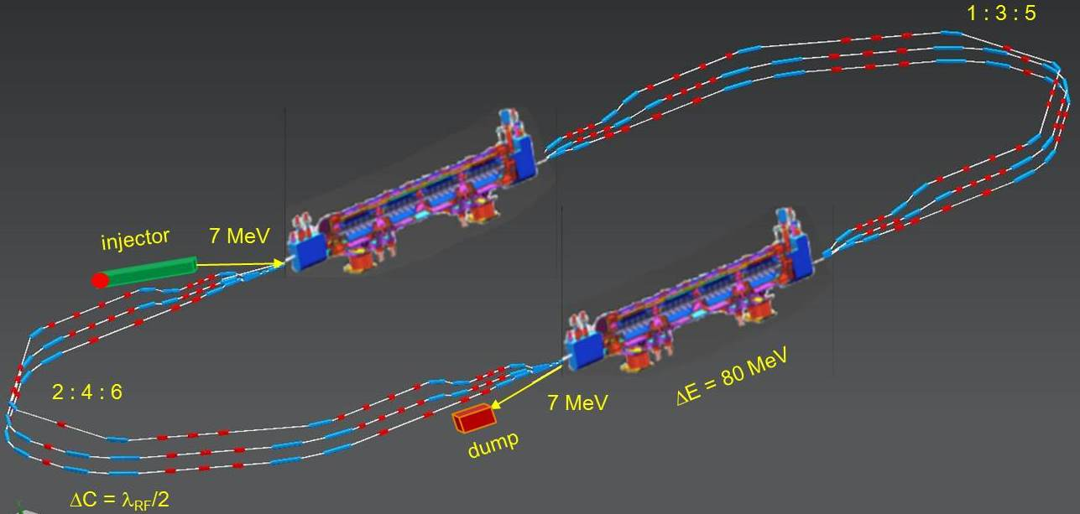
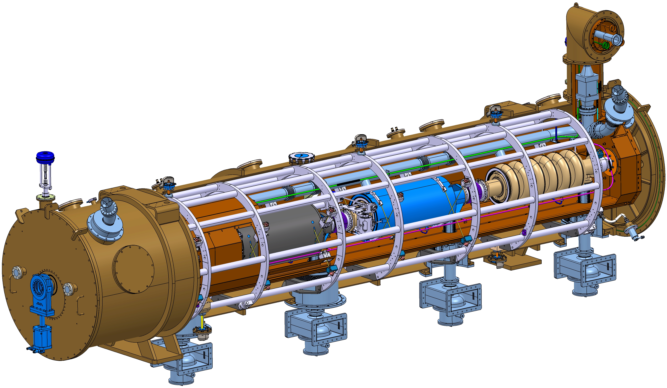
CRYOMODULE PERLE @ ORSAY
CRYOMODULE PERLE @ ORSAY
JOURNEES R&T
IPHC STRASBOURG
8 novembre 2023

Slide 2
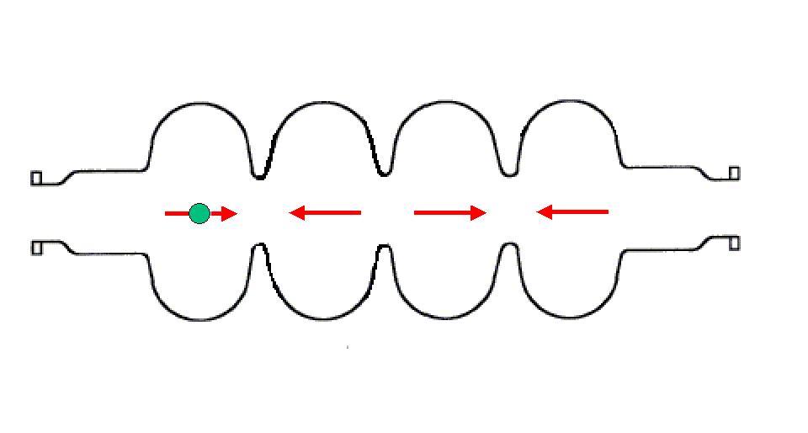
ACCELERATION RF
Passage d’une particule chargée dans la cavité : conditions de synchronisation
À chaque instant, la force F = q . E provoquant l’accélération doit être bien orientée
L_{cellule}
Cas du proton q > 0, vitesse v
q
F
E
1. il faut que la particule arrive au bon moment dans la cavité
2. il faut ajuster la longueur des cellules à la vitesse de la particule
« Plus la vitesse (v = βc) est faible, plus L_{cell} et/ou f doivent être faibles »
Ex: f = 1500MHz & β = 1 ⇒ L_{cell} = βc/2f = 10 cm
©JL. Biarrotte

Slide 3
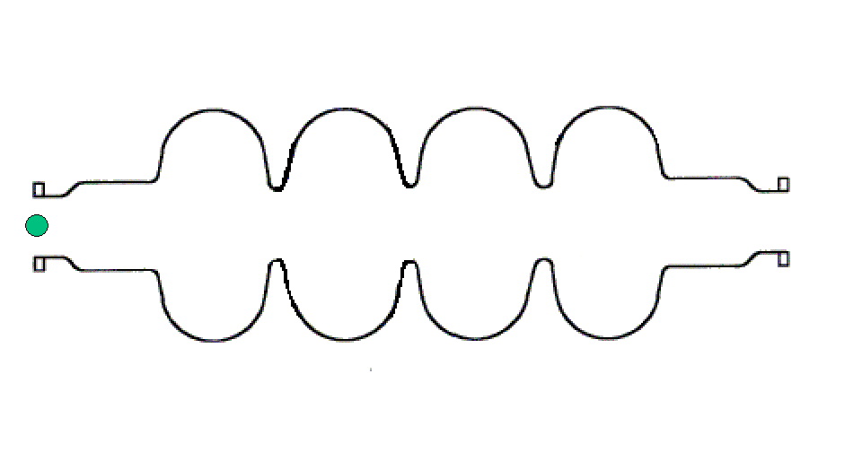
ACCELERATION RF
Injectée à la bonne phase et à la bonne vitesse, la particule est correctement accélérée
Cas du proton q > 0, vitesse v
L_{acc}=N_{cell} × L_{cell}
Energie gagnée par la particule :
E_{acc}: champ accélérateur développé par la cavité
L_{acc}: longueur « accélératrice » de la cavité
ϕ : déphasage particule / onde RF
Ex : f = 1500MHz ; cavité 4 cellules β = 1 ; E_{acc}= 25MV/m ; ϕ = 0°
⇒ Energie gagnée : ΔU = 1eV × 25MV/m × 0,4m × 1 = 10 MeV
Exemple de la cavité elliptique : mode accélérateur « TM 010 -π »
©JL. Biarrotte

Slide 4
ENERGY RECOVERY LINAC (ERL)
λ_{Rf}
E_{Out} = E_{Inj}
E = E_{inj} +ΔE
E = E_{inj} +2 ΔE
E_{Inj}
E = E_{inj} +ΔE
E = E_{inj} +ΔE
(β ~ 1)
L = n · λ + λ / 2
L = n · λ
Energy supply → acceleration
Deceleration = “loss free” energy storage (in the beam) → Energy recovery
©W. KAABI

Slide 5
ERL PERLE @ ORSAY

Slide 6
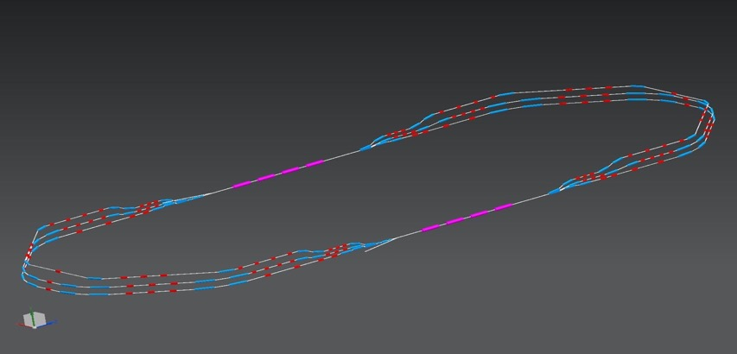
ERL PERLE @ ORSAY
Three passes ‘up’ to reach the maximum energy
1 : 3 : 5
ΔE = 82,2 MeV
injector
7 MeV
ΔE = 82,2 MeV
x
2 : 4 : 6
x
7 MeV
dump
ΔC in arc 6 = λ_{RF}/2
Electron beam at maximum energy could be used for:
Elastic electron-proton scattering with polarised beam (Particle physics)
Exploration of proton densities in exotic nuclei by electron scattering (Nuclear physics)
Gamma ray production between 0.2 and 5 MeV (wide applications in Photo-nuclear physics),
©W. KAABI

Slide 7
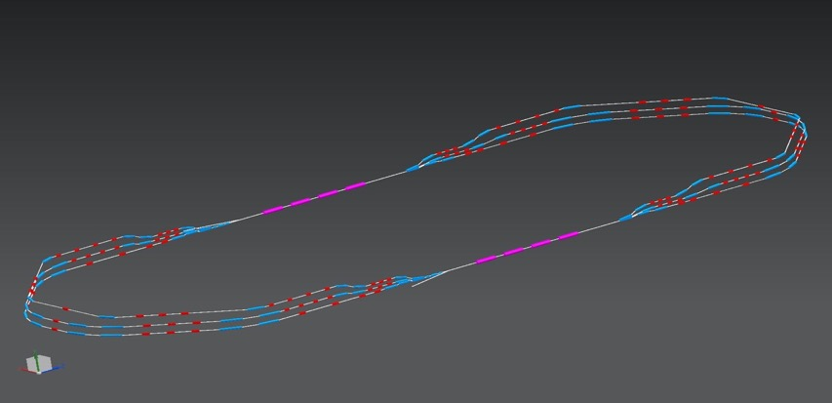
ERL PERLE @ ORSAY
Three passes ‘down’ for energy recovery
1 : 3 : 5
ΔE = 82.2 MeV
injector
7 MeV
x
ΔE = 82.2 MeV
2 : 4 : 6
x
7 MeV
dump
Several benefits from this manipulation:
The required RF power (and its capital cost and required electricity) is significantly reduced to that required to establish the cavity field and make up minor losses.
The beam is constantly renewed: never reach equilibrium state --> provides flexibility to adapt beam properties for specific applications.
The beam power that must be dissipated in the dump is reduced by a large factor.
©W. KAABI

Slide 8
CRYOMODULE
©P. DUTHIL

Slide 9
CRYOMODULE
©P. DUTHIL

Slide 10
CRYOMODULE
©P. DUTHIL

Slide 11
CRYOMODULE
©P. DUTHIL

Slide 12
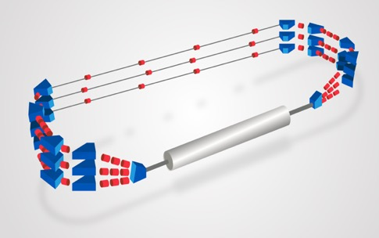
CRYOMODULE PERLE @ ORSAY
PERLE @ ORSAY
5 cells elliptical cavities at 801,58MHz
2 cryomodules composed of 4 superconducting cavities
FIRST MILESTONE
1 cryomodule prototype
Complete cryomodule ready for test
Limited cryogenic plant
Full RF power on one cavity
SECOND MILESTONE
Integration of the cryomodule in the PERLE phase 1 layout
Operation at 250MeV
THIRD MILESTONE
Integration of the second cryomodule
Final PERLE layout (phase 2)
Operation at 500MeV

Slide 13
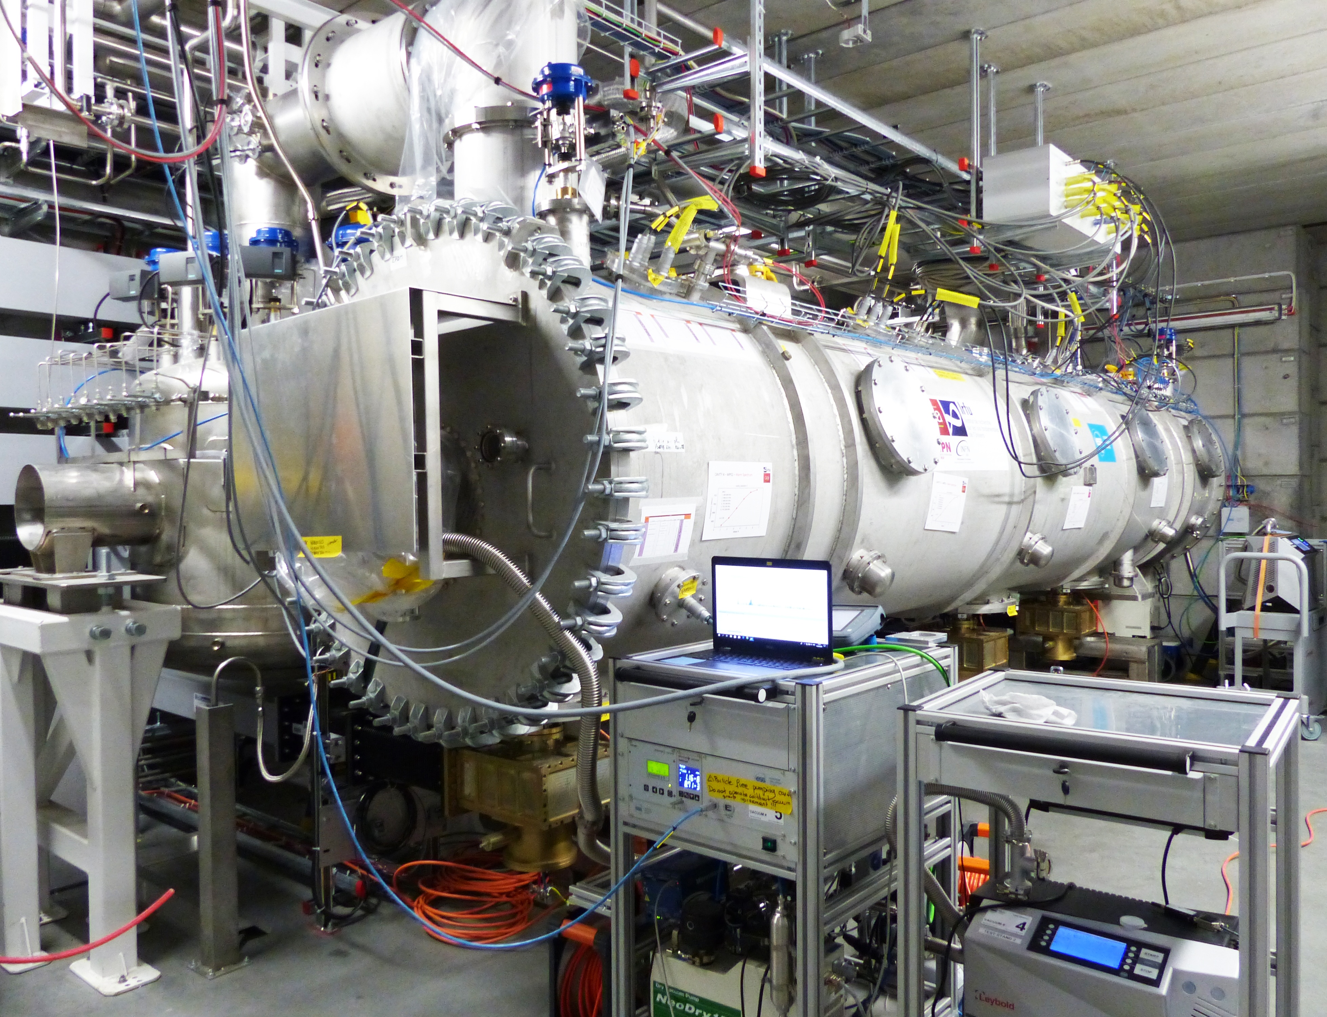

CRYOMODULE ESS PROTOTYPE
CEA in charge of the In-kind contribution for medium and high beta section (elliptical cavities)
Design of the cryomodule (common for Mβ and Hβ) by IJCLab (excepted cavities string)
Components of the Mβ prototype purchased and delivered by IJCLab
Assembled and tested at CEA Saclay
Tested at ESS Lund
ESS has agreed to provide the cryomodule components to IJCLab for its first Perle cryomodule
ESS prototype cryomodule in LUND test stand

Slide 14
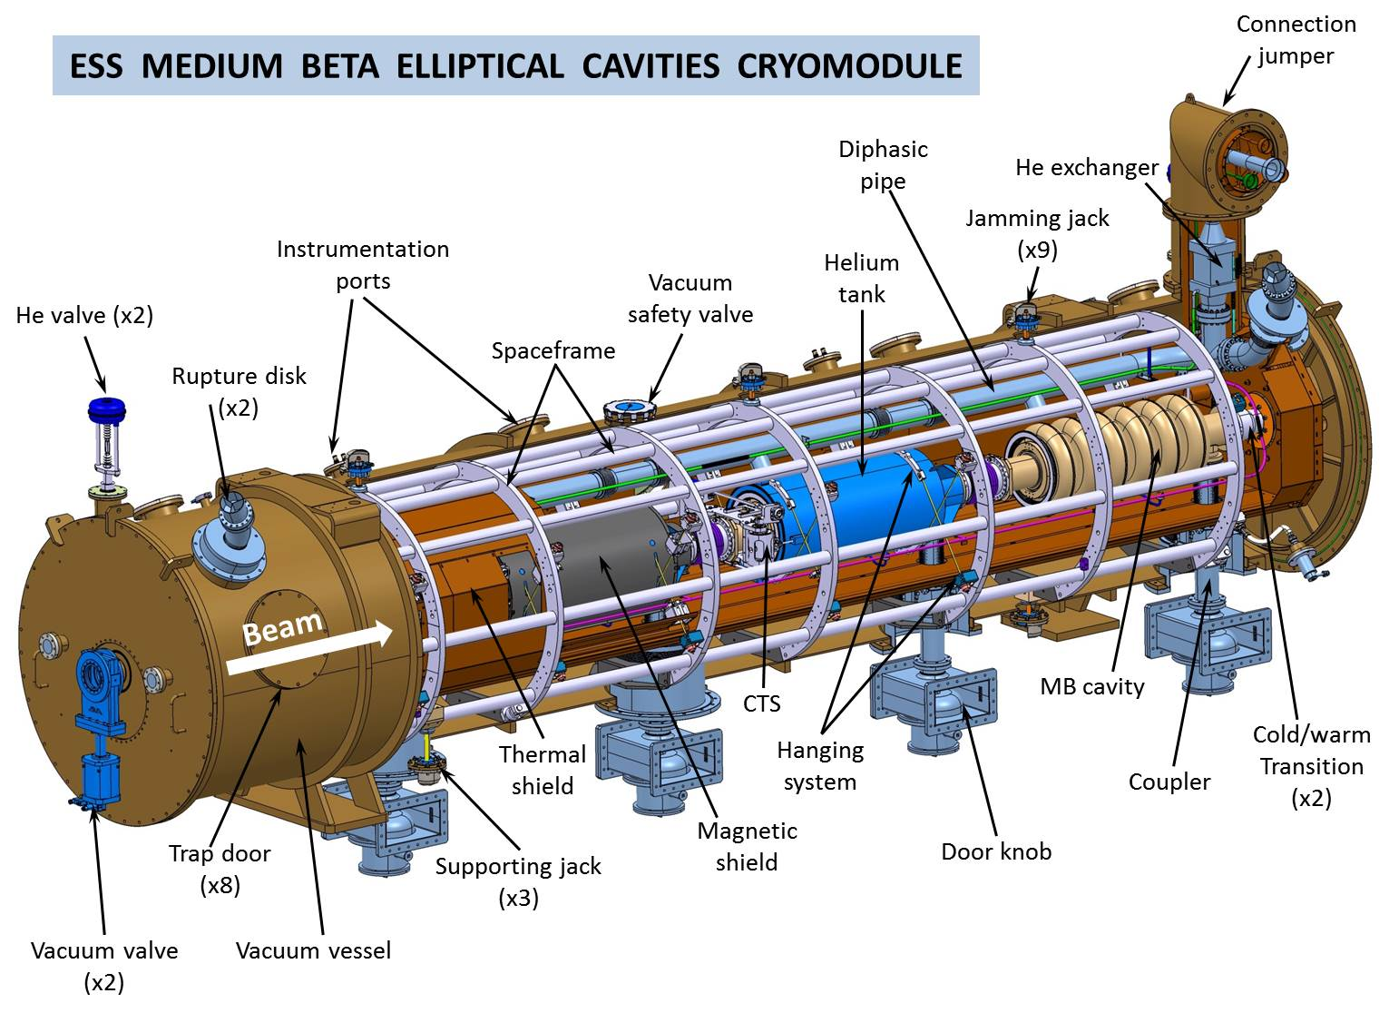
CRYOMODULE ESS PROTOTYPE
En raison de fréquences proches (802 vs 704MHz), les cavités sont de dimensions comparables et le cryomodule ESS est parfaitement adapté pour Perle)

Slide 15
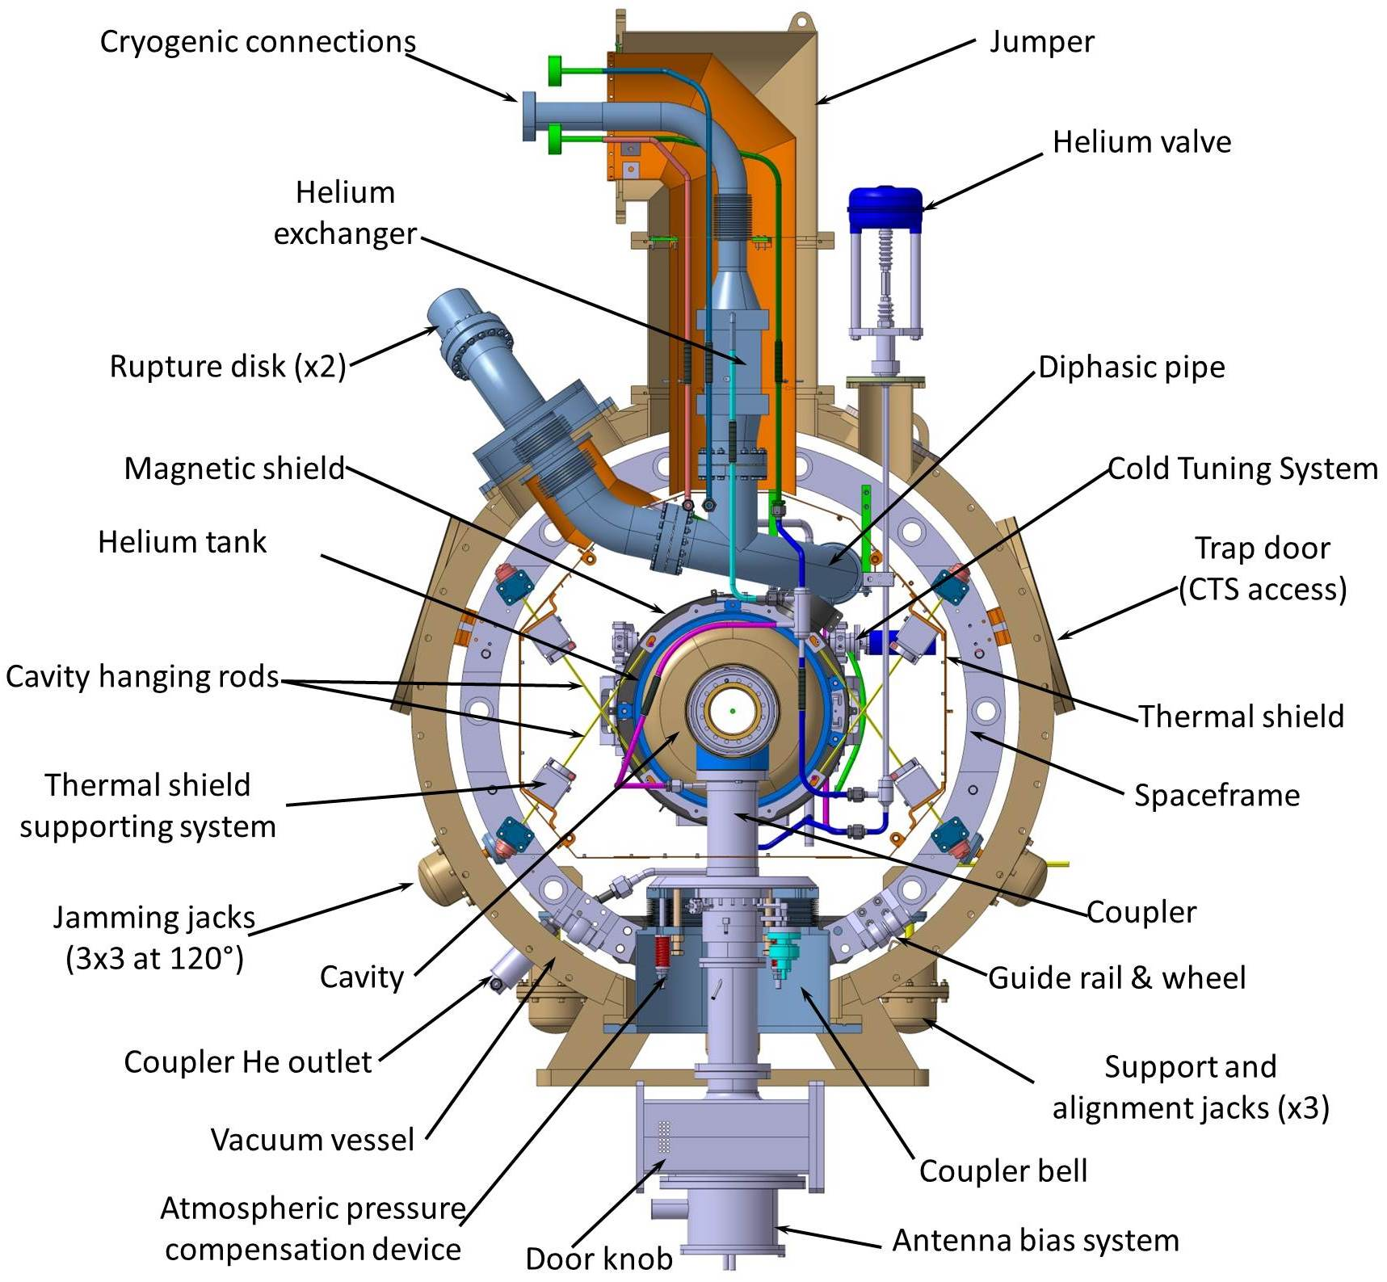
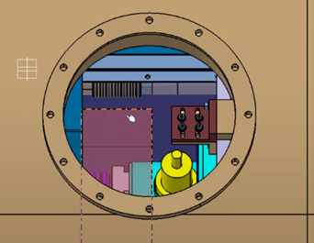
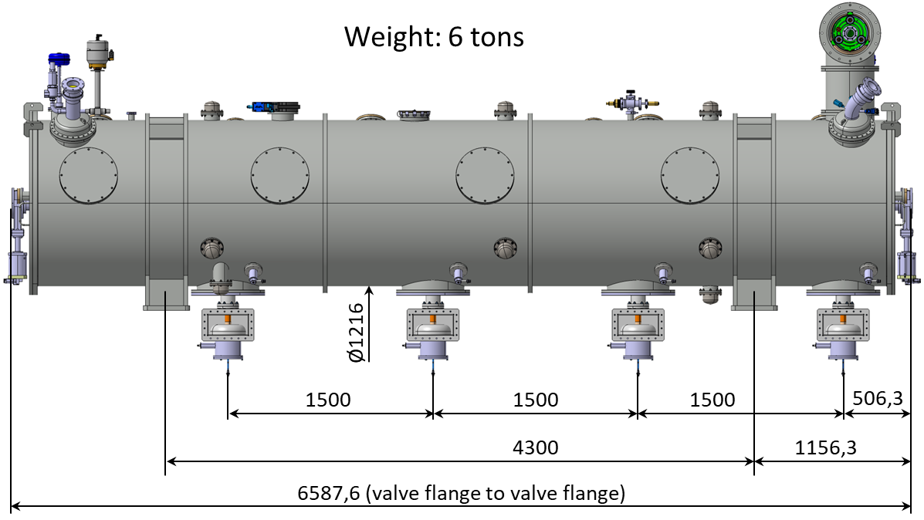
CRYOMODULE PERLE @ ORSAY
Access to CTS
Blocking of cavities, spaceframe & thermal shield for transportation
2 helium valve inside the cryomodule:
JT valve
Cooling down
Main dimensions

Slide 16
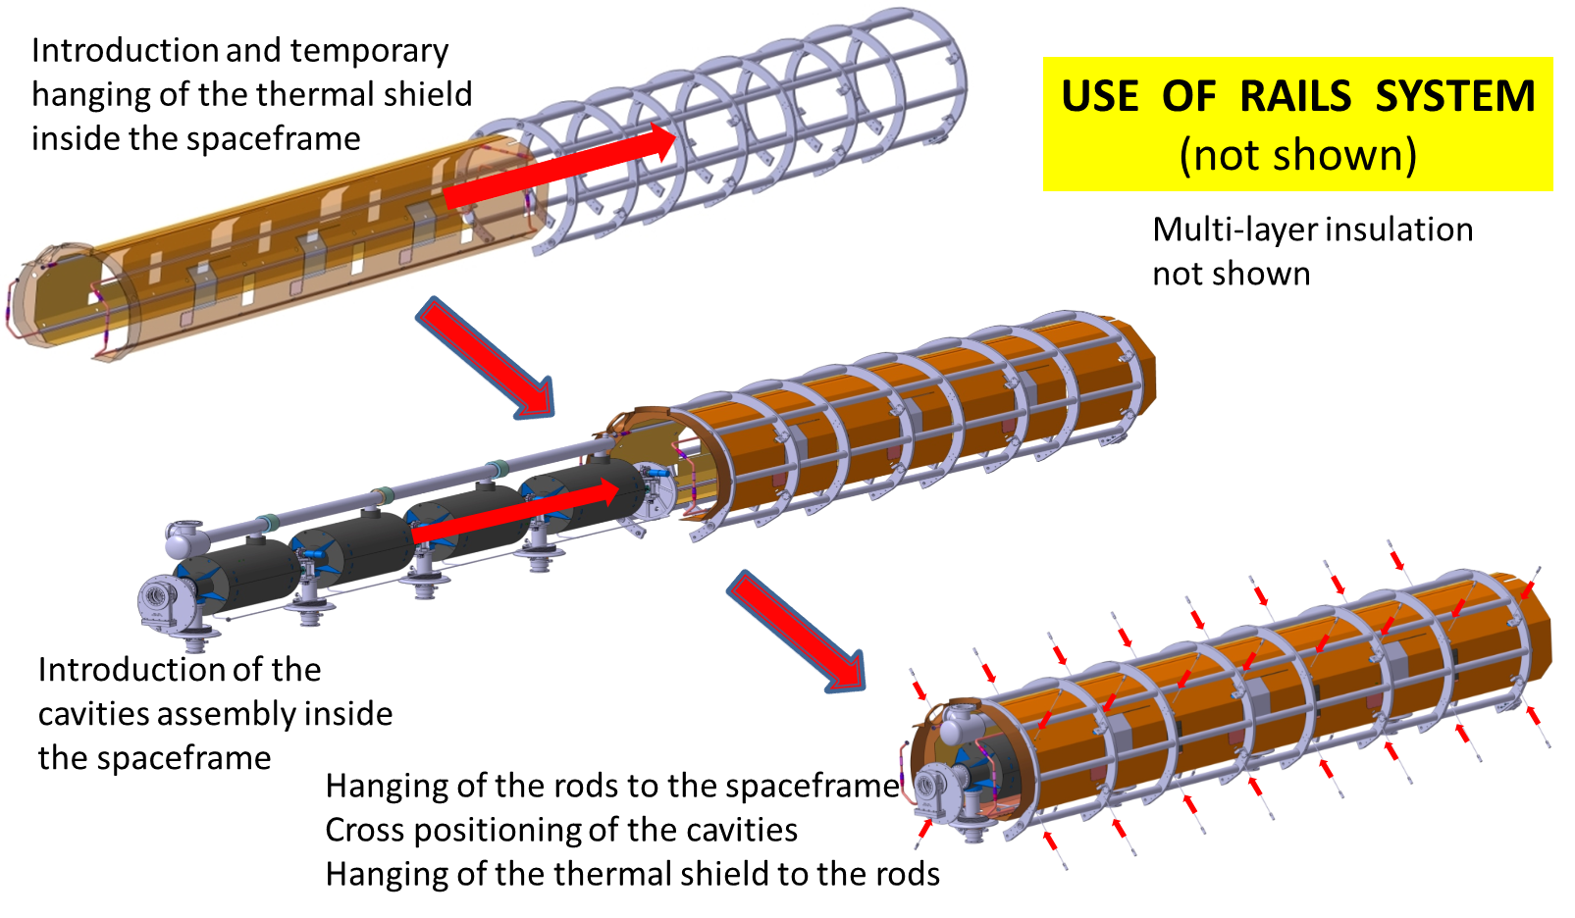
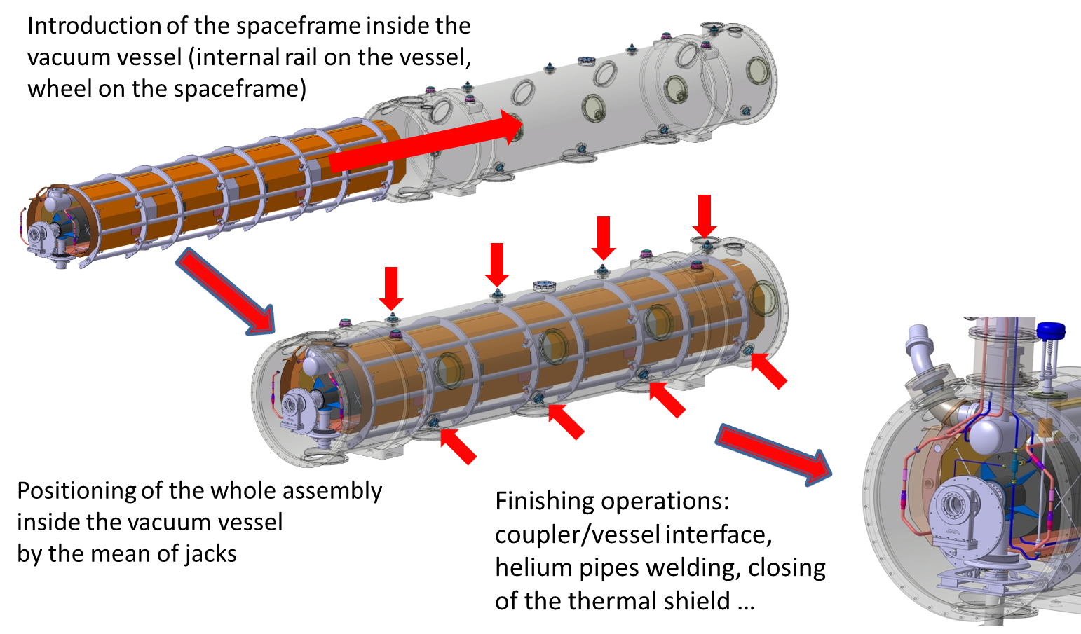
CRYOMODULE PERLE @ ORSAY
ASSEMBLY PROCESS
No means at IJCLab for the cryomodule assembly (clean rooms size)

Slide 17
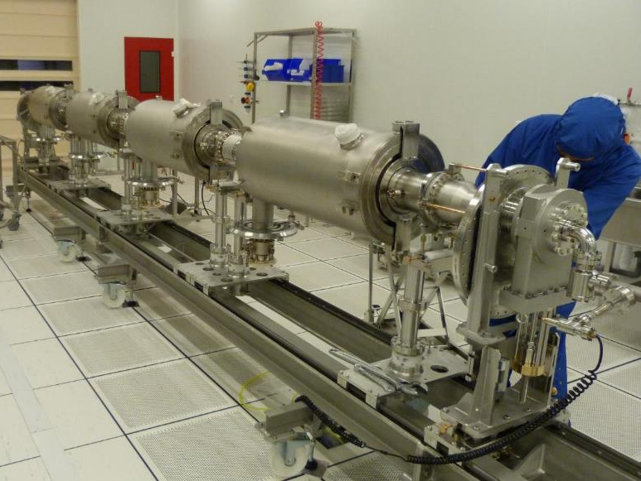
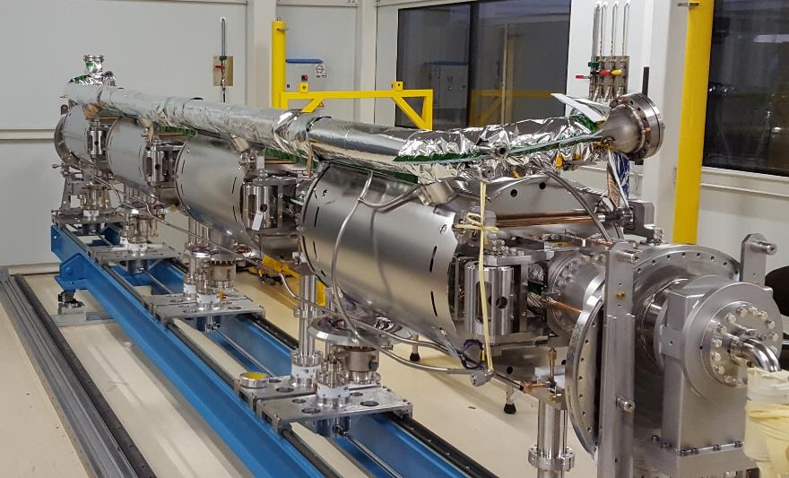
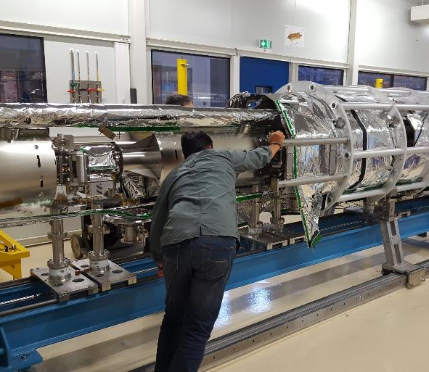
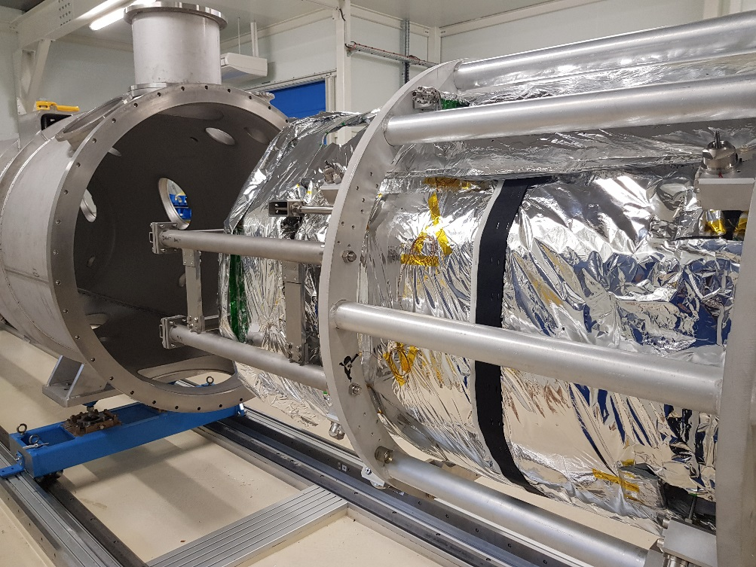

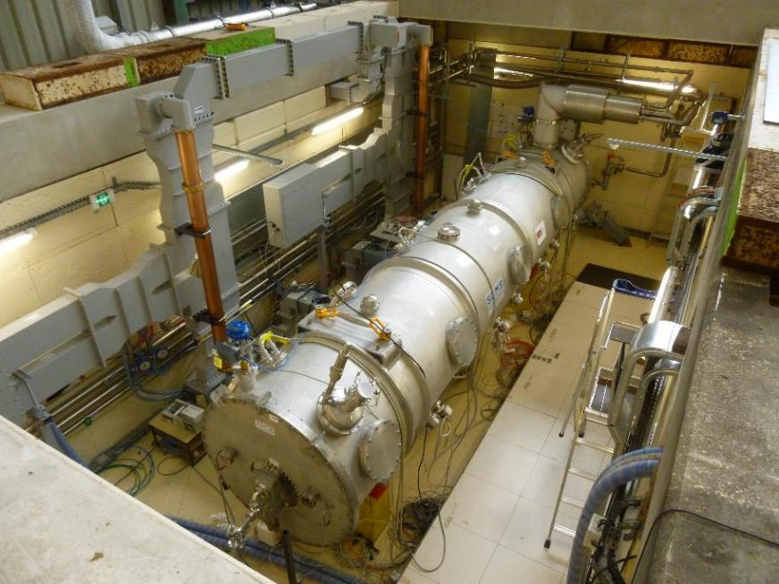

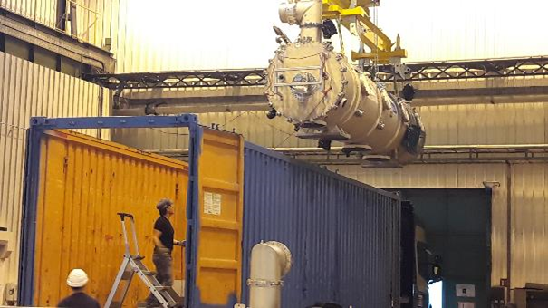
ESS CRYOMODULE FOR ELLIPTICAL CAVITIES
2017-2018
2018
2019-2020

Slide 18
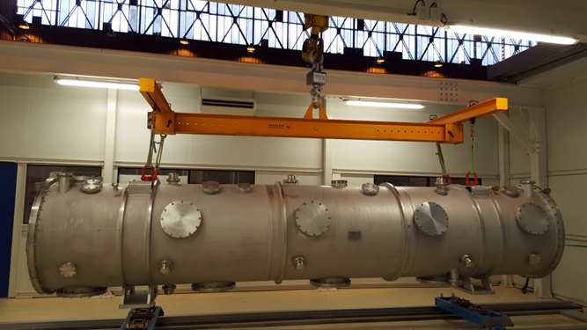
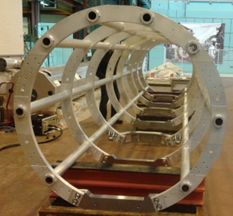
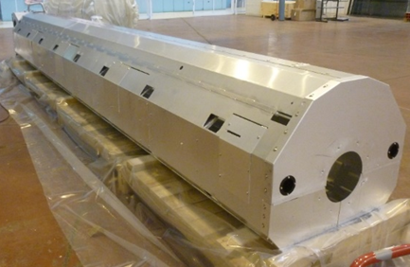
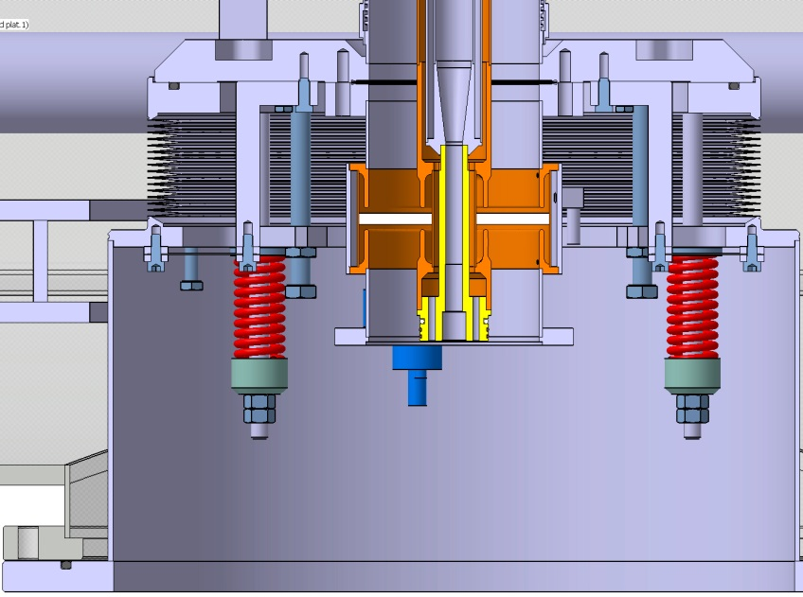
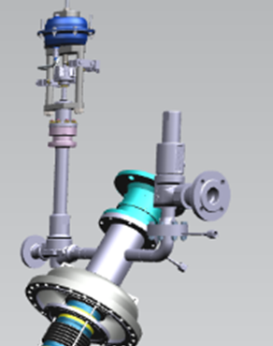
COMPONENTS REUSED
Thermal shield
Coupler « bell » & Patm compensation (x4)
Vacuum vessel
Spaceframe
And also:
2 UHV all metal gate valves (???)
2 helium valves
Angle vacuum valves
Thermal shield multi layer insulation + parts of cold mass
Instrumentation (temperature gauges, level gauges, pressure gauges)
Wiring and connectors
Pressure safety devices:
Bursting disks (x2)
Controlled valve
Safety valve

Slide 19
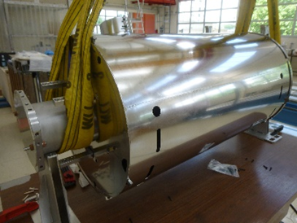
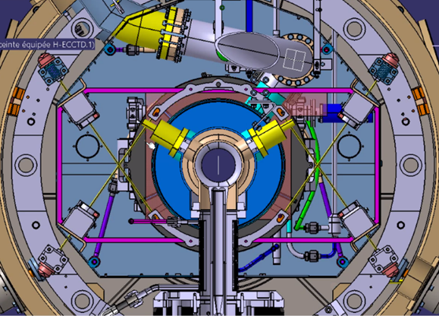
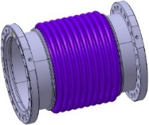
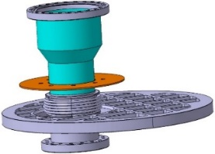
COMPONENTS NOT REUSED OR MODIFIED
Magnetic shield
(not reused)
Supporting system to be adapted to Perle cavity.
Perle tank diameter < ESS diameter
Inter cavities bellows
& Cold/warm transitions
(not reused)

Slide 20
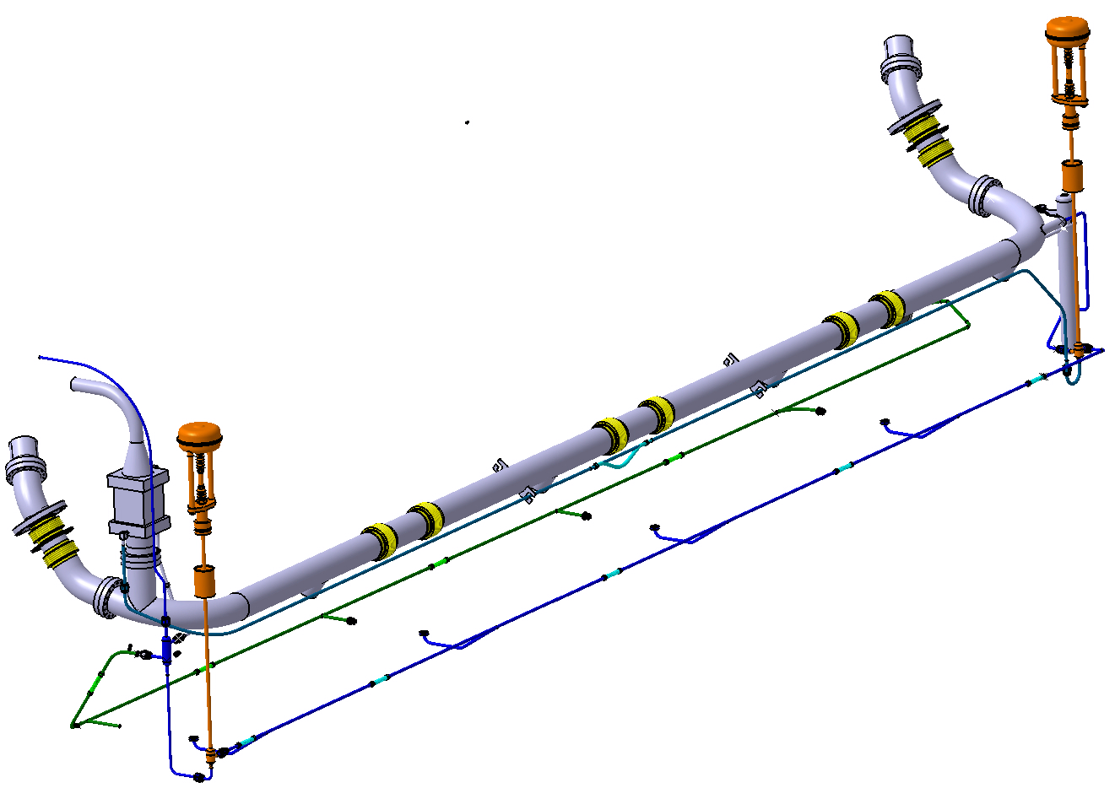
CRYOGENIC LINES
Mainly all welded circuits
Bursting disk
JT valve
Ti diphasic line
Not reused or deeply modified
He Exchanger
Cooling down valve
Cavities filling
The configuration and the dimensioning of the Cryogenic circuits strongly depends on:
the characteristics of the HOM couplers cooling
The power to be dissipated by the low pressure circuit (see related slide)
Cooling down
Bursting disk
Couplers cooling

Slide 21
CAVITE
5 cellules de type elliptique
Fréquence à froid: 801,58MHz
Fonctionnement à 2K
Pression bain hélium 30mbar
Longueur approximative 1300mm
Diamètre du tank hélium 368mm
Pompage bain hélium
Tube diphasique
Tank hélium (titane)
Coupleurs HOM
Cavité niobium
Soufflet de compensation
Coupleur puissance

Slide 22
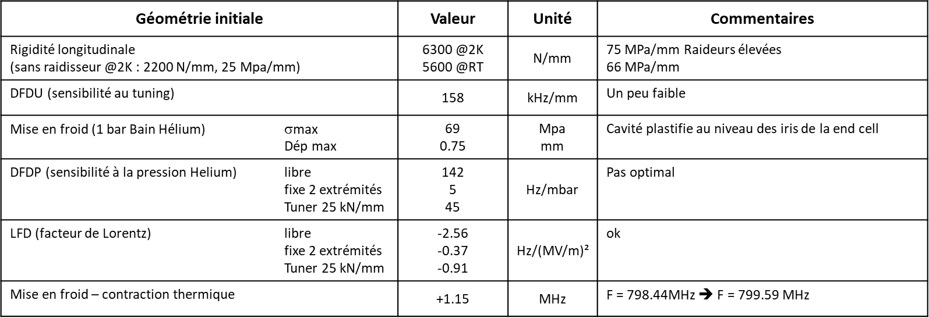
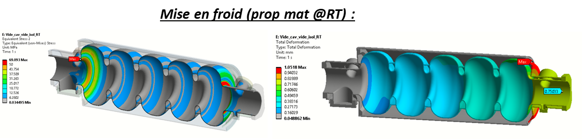
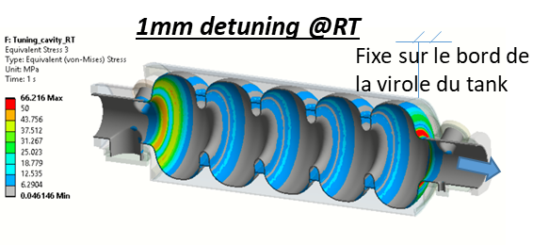
CAVITE
Points importants pour le design d’une cavité:
Optimisation de la géométrie pour les principales caractéristiques RF: fréquence, Eacc, Q0, pertes…
Fréquence à froid dans les conditions de fonctionnement pour tenir compte de la plage d’action du SAF(Système d’Accord à Froid)
Fréquence à chaud en conditions ambiantes
Comportement mécaniques suivant les différents modes opératoires (pression -1bar à +2,5bar appliquées sur la cavité) à 2K ou à température ambiante
Rigidité mécanique à froid pour le fonctionnement du SAF
Sensibilité en fréquence pour le fonctionnement du SAF
Plage d’action du SAF (limite élastique à froid du niobium)
Sensibilité aux variations de pression externe (bain d’hélium)
Sensibilité aux forces de Lorentz
© P. DUCHESNE

Slide 23
COUPLEURS HOM
Nombreux modes supérieurs pour ce type de cavité
A extraire absolument pour ne pas altérer la qualité du faisceau
Risque d’amplification de modes
Optimisation réalisée avec 3 géométries de coupleurs
Meilleure configuration avec 2 de type DQW et 2 de type hook.
© C. BARBAGALLO

Slide 24

CAPTURES MODES HOM - BPA
Et comme les coupleurs HOM ne suffisent pas…
Nécessité de “Beam Pipe absorbers” (BPA) entre les cavités
Utilisation de différents matériaux pour l’absorption RF: ferrites, céramiques
“Traitement” jusqu’à 30GHz minimum
30 à 50W par BPA
Matériaux brasés en tuile ou en cylindre sur métal (Cu, alliages) pour évacuation thermique
Refroidissement actif à prévoir (GHe 50K?)
STFC Daresbury, UK
Cornell, USA

Slide 25
SYSTÈME D’ACCORD A FROID (SAF)
Données de base:
La fréquence d’une cavité sous vide dépend uniquement de sa géométrie
La cavité doit résonner à la fréquence RF injectée (bande étroite)
Variation de fréquence hors fonctionnement (importantes et stables):
Tolérances de fabrication (chaudronnerie)
Relâchement de contraintes (chocs, transport, mises sous vide)
Préparation (polissage chimique, recuit)
Contraction thermique lors de la mise en froid
Variations de fréquence en fonctionnement (faibles mais fluctuant rapidement):
Vibrations externes (pompes, transport routier…)
Variations de pression du bain hélium
Forces de Lorentz

Slide 26
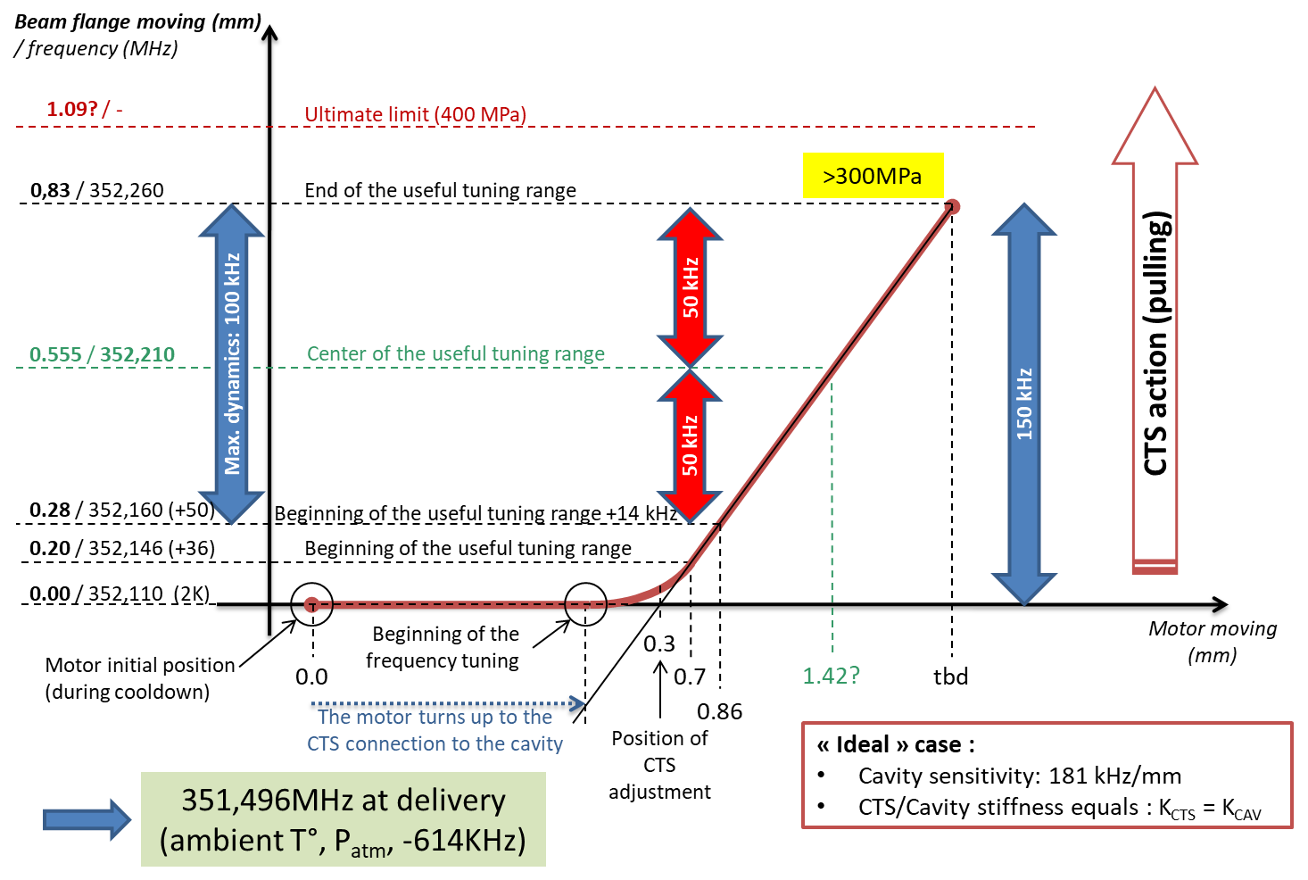
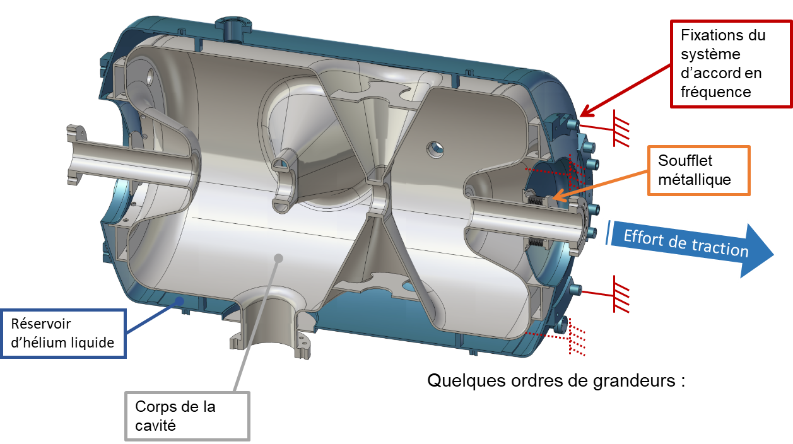
SYSTÈME D’ACCORD A FROID (SAF)
Accord en fréquence:
On tire sur la cavité pour la déformer
© N. GANDOLFO

Slide 27
SYSTÈME D’ACCORD A FROID (SAF)
SAF utilisé sur cavités ESS et MYRRHA
Design IJCLab
Adaptations sur cavités PERLE (tube faisceau plus gros, SAF plus éloigné du tank)
Motorisation et vis à bille
Grands déplacements lents
Modules piézo-électriques:
Petites variations rapides
G. OLIVIER - Journées R&T STRASBOURG

Slide 28
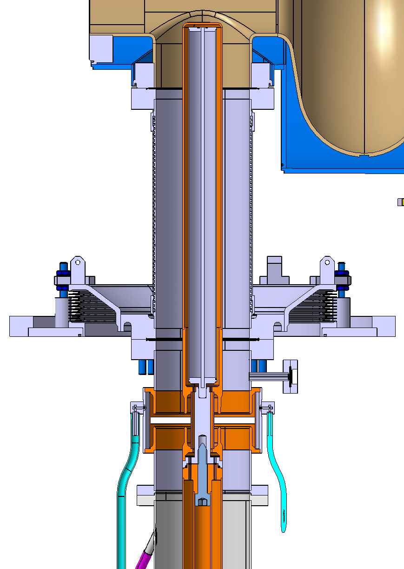
COUPLEUR PUISSANCE RF
Cavité
Antenne
Transmettre la puissance RF à la cavité
Assurer une barrière entre le vide de la cavité et la pression ambiante dans les lignes RF
Assurer une barrière entre le vide d’isolement du cryomodule et l’air ambiant externe
Limiter les apports thermiques entre la cavité à 2K et l’enceinte externe à température ambiante
Mesurer la valeur du vide cavité
Manchette refroidie
Refroidissement antenne
Fenêtre
Bride de fermeture
Refroidissement fenêtre
Liaison vers lignes RF

Slide 29
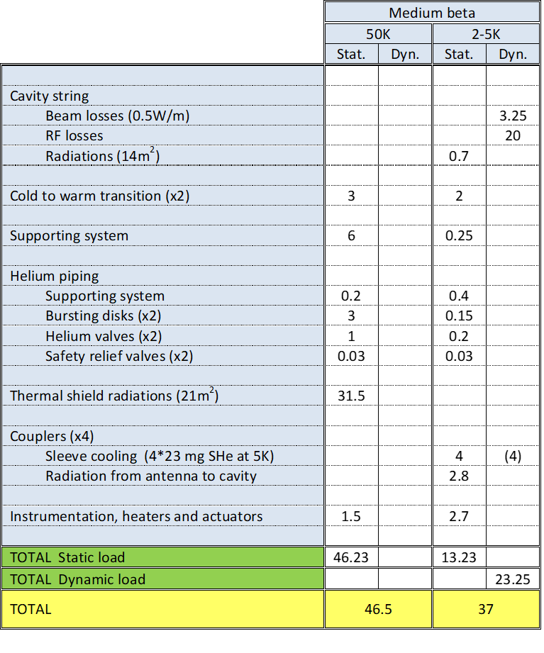
HEAT LOSSES FOR CRYOGENIC LINES
Calculated
Measured
MB cryom.
ESS medium beta
Heat balance
Static & Dynamic 2/4K heat loads for 4 cavities
CIRCUIT | Heat load ESS Ell. (W) | Heat load PERLE (W)
RF losses | 40 | 260 (Q0 1.E+10)
Beam losses | 3,25 | ??
HOM ports |  | 40 mW à 2K
HOM beam pipes |  | 80/160 W
Static losses | 20 | 20
24 to 40
(HB: 24,4)
70 to 80
Preliminary estimate
Heavy figures for helium consumption at 2K.
Dimensioning of the low pressure circuit to be assessed
16 to 20
(HB: 27,65)
(HB: 41)

Slide 30
CRYOMODULE PERLE@ORSAY
MERCI DE VOTRE ATTENTION

